Slide 1








Усвојен на седници стручног савета клуба 01.05.2021. године

Slide 2
Tehnika trčanja
Plan i program usavršavanja tehnike trčanja, poboljšanja gipkosti i elastičnosti
Plan obuhvata rad, sa dečacima uzrasta 12, 13 i 14 godina, kroz 5 trenažnih jedinica od 30 – 45 minuta. Trenažne jedinice se odvijaju pre jutarnjeg treninga, odnosno nakon ustajanja.
Svaka trenažna jedinica se sastoji od vežbi trčanja, vežbi istezanja i vežbi oblikovanja.
Program rada obuhvata :
vežbe trčanja,
vežbe istezanja,
vežbe oblikovanja ( labavljenje ).
Vežbe trčanja :
Kompleks I :
  ravnoteža na jednoj nozi – pose stance,
  promena oslonca s noge na nogu – changing support,
  prebacivanje težine sa noge na nogu – pony,
  poskok na jednoj nozi – hop in place,
  promena oslonca kretanjem unapred – forward change of support,
  poskok na jednoj nozi kretanjem unapred, druga zabacivanje – forward hop,
  zabacivanje potkolenice, druga prati iza – forward lunge,
  prebacivanje težine s noge na nogu zabacivanjem jedne potkolenice – double lunge,
  zabacivanje jedne potkolenice kroz brže trčanje – running lunge,
  skip poskokom na jednoj nozi – single skip forward,
  skip naizmenično poskokom – double skip forward,
Kompleks II :
osnovni skok – base jump,
osnovni skok, peta u petu – heel touch,

Slide 3
poskok s noge na nogu u stranu – side shuffle,
osnovni skok, rotacija u nogu u stranu – hip twist,
poskok promenom stopala unapred – shuffle,
poskoci na prednjem delu stopala, prsti gore – toes up,
poskok na jednoj nozi, spajamo stopalo sa suprotnom šakom – hand to foot,
osnovni skok, peta o petu, kretanjem unapred – forward heel touch,
kretanje unapred kroz poskoke, promena stopala napred/nazad – forward shuffle,
poskok obenožno, rotacija nogu, kretanjem unapred – forward hip twist,
poskok na prednjem delu stopala, kretanjem unapred – forward toes up,
poskok na jednoj nozi, spajamo suprotne stopalo i šaku, kretanjem unapred - forward hand to foot,
obenožni poskok na prednjem delu stopala, kretanjem unapred – forward 2 leg hop,
poskok na jednom stopalu, drugo opušteno prati, kretanjem unapred – forward 1 leg hop,
Kompleks III
visoko podizanje kolena,
zabacivanje potkolenica,
izbacivanje stopala, noge opružene u zglobu kolena,
zabacivanje stopala, noge opružene u zglobu kolena,
kombinacija vežbi kompleksa I i II sa istrčavanjem.
4. Vežbe istezanja ( strečing )
Program vežbi istezanja obuhvata vežbe usmerene na istezanje mišića celog tela, kao i vežbe za grupe mišića specifičnih za košarku. Vežbe se obavljaju u »kvazistatičkom« režimu tj. istezanje se vrši zauzimanjem i zadržavanjem određenog položaja u trajanju od 30 sekundi do granice bola, sa još 15 sekundi dodatnog istezanja. U svakoj vežbi se insistira na pravilnosti položaja, pravilnom disanju i koncentraciji pri vršenju istezanja.
Istezanje se vrši u smeru od nogu ka gornjem delu tela i rukama.
Zagrevanje je od veoma velikog značaja za fizičko vežbanje. Sadrži vežbe koje se izvode neposredno pre aktivnosti da povećaju cirkulaciju i frekvenciju srca kao esencijalni deo dobrog vežbanja. Ove vežbe su pripremljene tako da unapređuju sposobnosti i smanjuju mogućnost za povredama, pripremajući sportiste kao fizički tako
i mentalno za nastupajuće napore. Fiziološki, zagrevanjem podižemo telesnu temperaturu i povećavamo protok krvi.
Istezanje se poistovećuje sa zagrevanjem, što nije u potpunosti ispravno. Istezanje bi
uvek trebalo da sledi nakon zagrevanja.
U prilogu 1 je dat pregled i objašnjenje najčešće primenjivanih vežbi istezanja u košarci.

Slide 4
Program treninga : Trening br.1
Uvodni deo: Lagano trčanje – zaustavljanje – promena pravca – promena brzine - 5’
Igrači su postrojeni u vrste ( u zavisnosti od broja igrača dve ili tri vrste ), vrše pravolinijsko trčanje sa zaustavljanjem u jednom i dva kontakta, promenu pravca sa noge na nogu i promenu brzine poskokom.
Pripremni deo: Kompleks vežbi istezanja – 15’ Glavni deo: Kompleks vežbi trčanja – 15’
Zav ršni deo : Labavljenje - 5’
Trening br.2
Uvodni deo: Lagano trčanje – promena smera trčanja skokom i okretom za 180 stepeni – trčanje unazad - 5’
Igrači su postrojeni u vrste ( u zavisnosti od broja igrača dve ili tri vrste ), vrše pravolinijsko trčanje, zaustavljanje u jednom kontaktu, sunožni odskok i okret za 180 stepeni i nastave trčanjem unazad.
Pripremni deo: Kompleks vežbi istezanja – 15’ Glavni deo: Kompleks vežbi trčanja – 15’
Zav ršni deo: Labavljenje - 5’
Trening br.3
Uvodni deo: Hvatalica u paru.Igrači su podeljeni u parove na ½ terena, svako juri svog para. Pripremni deo: Kompleks vežbi istezanja – 15’
Glavni deo: Kompleks vežbi trčanja – 15’
Zav ršni deo : Labavljenje - 5’
Trening br.4
Uvodni deo: Lagano trčanje – zaustavljanje – promena pravca – promena brzine - 5’
Igrači su postrojeni u vrste ( u zavisnosti od broja igrača dve ili tri vrste ), vrše pravolinijsko trčanje sa zaustavljanjem u jednom i dva kontakta, promenu pravca sa noge na nogu i promenu brzine poskokom.
Pripremni deo: Kompleks vežbi istezanja – 15’ Glavni deo: Kompleks vežbi trčanja – 15’
Zav ršni deo : Labavljenje - 5’
Trening br.5
Uvodni deo: - 5’
Igrači su postrojeni u vrste ( u zavisnosti od broja igrača dve ili tri vrste ), vrše pravolinijsko trčanje, zaustavljanje u jednom kontaktu, sunožni odskok i okret za 180 stepeni i nastave trčanjem unazad.
Pripremni deo: Kompleks vežbi istezanja – 15’ Glavni deo: Kompleks vežbi trčanja – 15’
Zav ršni deo : Labavljenje - 5’

Slide 5
TRENINZI UZRAST 10-11 GODINA
ORGANIZACIJA TRENINGA

Slide 6
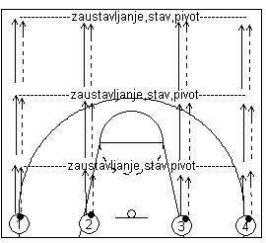
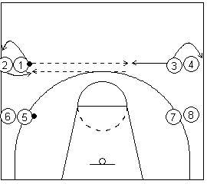
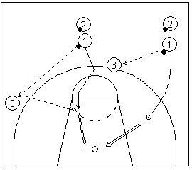
TRENING br.1
uzrast 10-11 godina
uvodno-pripremni deo:
1. Vežbe tehnike trčanja i koordinacije : ravnoteža na jednoj
nozi,promena oslonca s noge na nogu,prebacivanje s noge
iz laganog skipa,poskok na jednoj nozi,promena oslonca
kretanjem unapred,poskok na jednoj nazi kretanjem una-
pred druga zabacivanje,zabacivanje potkolenice druga
prati iza,prebacivanje težine s noge na nogu zabacivanjem
jedne potkolenice,zabacivanje jedne potkolenice
kroz
brže trčanje,skip poskokom na jednoj nazi,skip naizmeni-
čno poskokom
10
min
(d1)
2. Vežbe razgibavanja i istezanja
5 min
Glavni deo:
3. Baratanje sa loptom u mestu i kretanju
10
min.
4. Košarkaški stav sa loptom (različite pozicije držanja
lopte), metodski postupak i pivotiranje grudno i ledjno
(d1)
10
min.
(d2)
5. Hvatanje lopte i dodavanje posle zaustavljanja sa dve ruke
ruke,jednom rukom, direktno i o pod (d2)
15
min.
6. Dvokorak posle dodavanja (d3)
10
min.
7. Akciona celina – košarkaški stav sa loptom, dodavanje,
10
min.

Slide 7
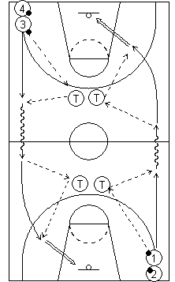
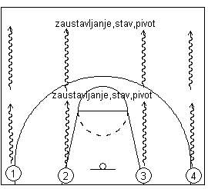
kretanje, prijem lopte sa zaustavljanjem, polazak u
dribling, zaustavljanje , dodavanje, kretnja, prijem lopte,
 | dvokorak, šut (d4) |  | (d3)
Završn i deo :
8. | Igra na dva koša (osnovni principi) : | 20 min
- rastojanje, dodaj – utrči, dribling u dubinu, pogled na
loptu, pozicija u odbrani…
(d4)
TRENING br.2 uzrast
uvodno-pripremni deo:
1. Vežbe tehnike trčanja i koordinacije : ravnoteža na 10 min jednoj nozi,promena oslonca s noge na nogu,prebacivanje s noge iz laganog skipa,poskok na jednoj nozi,promena
oslonca
kretanjem unapred,poskok na jednoj nazi kretanjem una-
pred druga zabacivanje,zabacivanje potkolenice druga
prati iza,prebacivanje težine s noge na nogu zabacivanjem
jedne potkolenice,zabacivanje jedne potkolenice kroz
10-11 godina

Slide 8
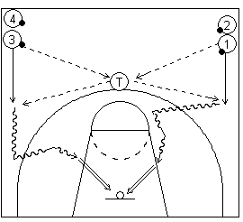
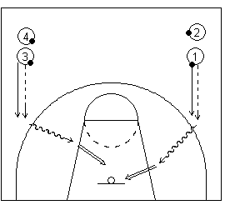
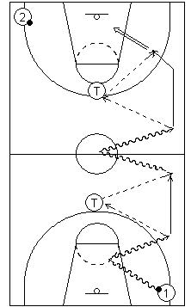
brže trčanje,skip poskokom na jednoj nazi,skip naizmeni-
čno poskokom
(d1)
2. Vežbe razgibavanja i istezanja
5 min
Glavni deo:
3. Baratanje sa loptom u mestu i kretanju
10
min.
4. Košarkaški stav sa loptom, pivotiranje, polazak u dribling,
zaustavljanje u 1 i 2 kontakta (d1)
10
min.
(d2)
5. Akciona celina: (d2) dodavanje,kretanje,prijem lopte,zaustavljanje,polazak
u dribling,prednja promena
(s kuka na
10
min.
kuk),dvokorak
6. Akciona celina: (d3)
10
min.
samododavanje,pívot,polazak u dribling,dvokorak
7. Akciona celina: (d3)
koš. stav sa loptom, polazak u dribling direktni, promena
pravca, zaustavljanje, dodavanje, prijem, pivotiranje,
ukršteni polazak u dribling, promena pravca, zaustavljanje
iz driblinga,dodavanje, kretanje, prijem,dvokorak
(d4)
(d3)
Završn i deo :
8 Igra na dva koša (osnovni principi) :
- rastojanje, dodaj – utrči, dribling u dubinu, pogled na
loptu, pozicija u odbrani…
25 min

Slide 9
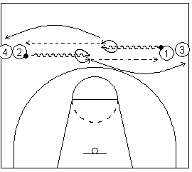
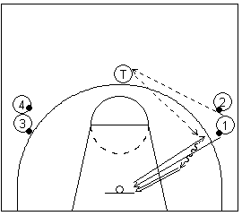
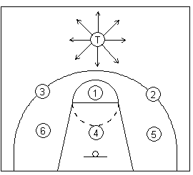
(d4)
TRENING br. 3
uzrast 10-11 godina
uvodno-pripremni deo:
1. Vežbe tehnike trčanja i koordinacije : ravnoteža na jednoj
nozi,promena oslonca s noge na nogu,prebacivanje s noge
iz laganog skipa,poskok na jednoj nozi,promena oslonca
kretanjem unapred,poskok na jednoj nazi kretanjem una-
pred druga zabacivanje,zabacivanje potkolenice druga
prati iza,prebacivanje težine s noge na nogu zabacivanjem
jedne potkolenice,zabacivanje jedne potkolenice kroz
brže trčanje,skip poskokom na jednoj nazi,skip naizmeni-
čno poskokom
10 min
(d1)
2. Vežbe razgibavanja i istezanja
5 min
Glavni deo:
3. Baratanje sa loptom u mestu i kretanju
5 min.
4. Košarkaški stav sa loptom, pivotiranje, polazak u dribling,
zaustavljanje u 1 i 2 kontakta, dodavanje (sl.1)
10
min.
5. Demarkiranje na istom pravcu, prijem lopte u 1 kontaktu,
polazak u dribling, dvokorak (d1)
10
min.
(d1)
6. Odbrambeni košarkaški stav- paralelni i dijagonalni (d3)
10 min
7. 1:1 iz driblinga, obuka napad – odbrana
15
min.

Slide 10
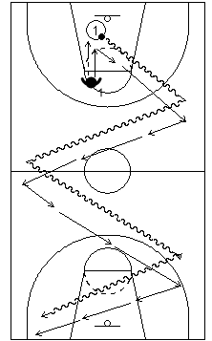
Prilazak igraču sa loptom, kretanje u stavu ,prelaz iz stava
u sprint, zaustavljanje i prelaz u kretanje u stavu (d4)
(d3)
Završn i deo :
8 Igra na dva koša (osnovni principi) :
- rastojanje, dodaj – utrči, dribling u dubinu, pogled na
loptu, pozicija u odbrani…
25 min
(d4)

Slide 11
KOŠARKAŠKI KLUB РЕАЛ БЕОГРАД
UZRAST 11 – 12 godina
PROGRAMSKI ZADACI I
ORGANIZACIJA TRENINGA

Slide 12
PROGRAMSKI ZADACI
11 - 12 godina
TEHNIKA SA LOPTOM
VEŽBE SPRETNOSTI - BARATANJE SA LOPTOM
DRŽANJE LOPTE
- u dvokoraku
  u pivotu
  pre izvođenja šuta
  pre polaska u dribling
HVATANJE LOPTE SA DVE RUKE (tehnika privlačenja lopte,amortizacija)
  u mestu
  u pokretu
  u skoku
ZAUSTAVLJANJE
  u jednom kontaktu,posle prijema lopte u kretanju i driblingu
  u dva kontakta,posle driblinga,posle prijema lopte u kretanju
PIVOTIRANJE ( grudno, leđno )
-posle zaustavljanja iz kretanja
-posle driblinga
DVOKORAK ( desni , levi )
  posle driblinga
  posle zaustavljanja iz kretanja
  produženi korak
DODAVANJE
  grudno sa dve ruke
  jednom dukom od ramena ( desnom,levom )
  direktno i o pod,u situacionim uslovima uz odbranu
  posle pivota
  iz driblinga
DRIBLING ( desnom,levom rukom ) - u mestu i kretanju
  promena visine odskoka lopte ( pravoliniski i kružno )
  promena ruke promene pravca
  prednja promena
  široka prednja promena prenosom lopte sa kuka na kuk*
  promena kroz noge ( odnapred – unazad )
  promena iza leđa
  roling polazak u dribling
    ukrštenim korakom
    direktnim korakom
ŠUT

Slide 13
iz mesta sa 1 – 2 m. najdalje 3m. Kasnije postepeno udaljavati ( obratiti pažnju na stav,na kinetički lanac,na opružanje ruke,na poklapanje lopte,iz zgloba šake,i na završni kontakt sa loptom,vrhovima prstiju )
polaganje ( šut odozgo – dlan iza lopte,odozdo-dlan ispod lopte ) desnom i levom rukom
iz driblinga sa postepenim udaljavanjem od koša
polukorak
skok šut
FINTE
  šuta
  prodora
IGRA BEZ LOPTE
DEMARKIRANJE
- “ V “
- “ L “
  “ trougao “
  back door
  front door ( prijem lopte u kretanju )
ODBRANA
    RAD NOGU
  tehnika kliženja u odbranmenom stavu u svim pravcima
  kombinovana tehnika kliženja u odbrambenom stavu sa trčanjem i skokovima
  naizmenični korak
2) ODBRAMBENI STAVOVI
paralelni
dijagonalni
3) RAD RUKU
kod pokušaja izbijanja lopte
u ometanju driblinga
INDIVIDUALNA TAKTIKA
FAZA NAPADA
  igra 1 : 1 u driblingu na celom , 1/2 i ¼ terena
  1 : 1 + 1 kretanje
FAZA ODBRANE
1) igra 1 : 1 + 1 zatvaranje koša i skok
GRUPNA TAKTIKA
FAZA NAPADA 1) 2 : 1
KOLEKTIVNA TAKTIKA

Slide 14
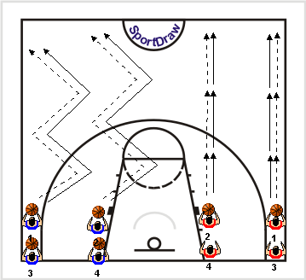
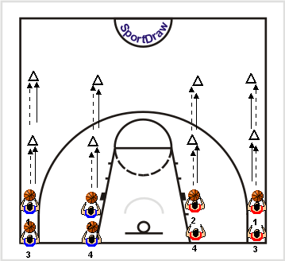
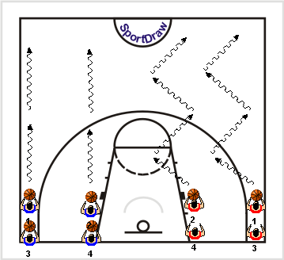
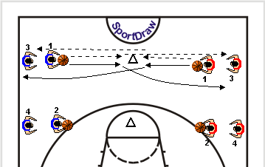
FAZA NAPADA
kontra napad ( sa driblingom,kratkim pasom,popuna linija kontra napada )
pressing game ( raspored i osnovne linije kretanja,principi igre )
TRENING #1 – NEDELJA (poslepodne)
uvodno-pripremni deo:
1. | ballhandling u mestu i kretanju | 10 min.
2. | šugice u driblingu | 5 min.
3. | razgibavanje i istezanje | 5 min.
glavni deo:
d1
4. | zaustavljanje iz jednog i dva kontakta (d1,) | 10 min.
5. | zaustavljanje, pivotiranje (d2) | 10 min.
6. | polazak u dribling, zaustavljanje (d3) | 10 min.
7. | akciona celina (d4): autopass, zaustavljanje, pivotiranje, dodavanje | 15. min
8. | štafeta | 10 min.
d2
d3

Slide 15
završn i deo:
9. | korekcija šuta, iz mesta, 1-2m od koša 10 min.
10. | istezanje 5 min.
d4

Slide 16
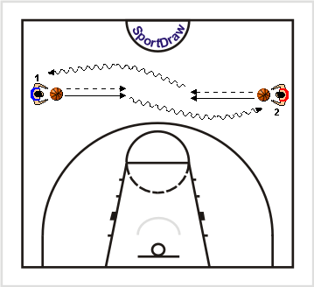
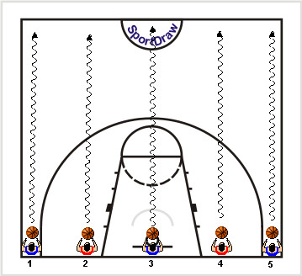
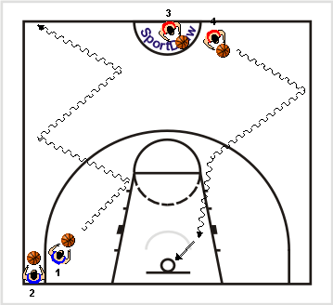
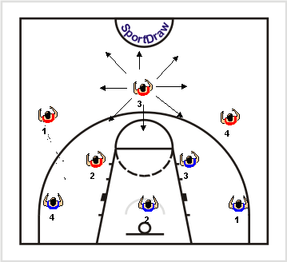
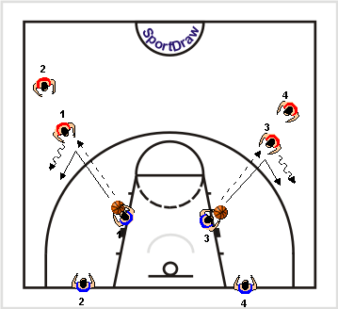
TRENING #2 – PONEDELJAK (prepodne)
uvodno-pripremni deo:
1. | ballhandling u mestu | 5 min.
2. | akciona celina (d5): autopass, zaustavljanje, polazak u dribling, zaustavljanje, pivotiranje | 10 min.
3. | razgibavanje i istezanje | 5 min.
glavni deo:
d5
4. pravolinijski dribling (d6):
promena vrste driblinga, ruke, ritma
15 min.
5. cik-cak dribling, promene (d7): prednja, leđna, roling, kroz noge
15 min.
6. akciona celina (d7):
polazak u dribl., dve promene, razni koraci (dvokorak, produženi, iz rolinga)
15 min.
d6
7. stav, kretanje u stavu (d8)
5 min.
8. prilazak igraču sa loptom, I korak, stav (d9)
5 min.
9. taping na loptu, kontrolisan pritisak rukama na loptu, pivotiranje i zaštita lopte
5 min.
d7
završn i deo: |  | d8
korekcija šuta istezanje | 10 min. 5 min.

Slide 17
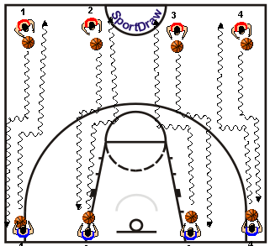
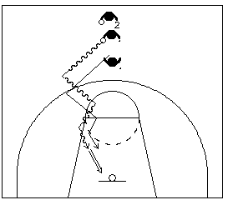
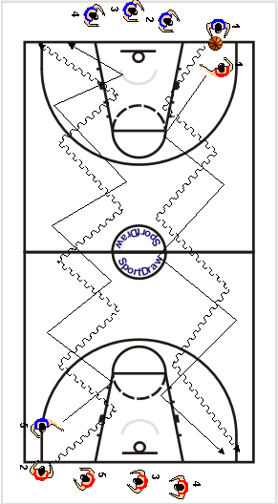
d9
TRENING #3 – PONEDELJAK (poslepodne)
uvodno-pripremni deo:
1. | akciona celina (d10): | 10 min.
2. | polazak u dribl., promena, zaustavljanje, pivot razgibavanje i istezanje | 5 min.
3. | šugice u driblingu (slabija ruka) | 5 min.
glavni deo:
d10
4. | Kretanje u stavu | 5 min.
5. | 1:1 na ½ terena – obuka napada i odbrane (d11) dirigovana odbrana dirigovan napad | 20 min.
 | - takmičarski | 5 min.
6. | 1:1 u koridoru – obuka napada i odbrane (d12) | 20 min.
 | dirigovana odbrana dirigovan napad - takmičarski | 5 min.
d11
završn i deo:
d12

Slide 18
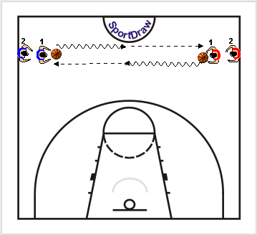
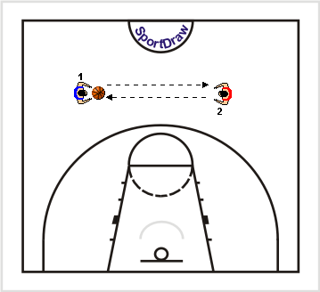
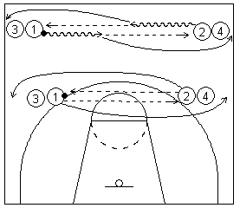
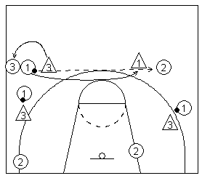
9. principi passing game 3:0 kretanje ka i od lopte
10 min.
10. istezanje
5 min.
d13
TRENING #4 – UTORAK , SREDA (prepodne)
uvodno-pripremni deo:
1. ballhandling u mestu
5 min.
2. akciona celina (d14):
pol. u dribl., zaustavljanje, iskorak, dodavanje
10 min.
3.
3. istezanje
glavni deo:
d14
4. | dodavanje u mestu (razna dodavanja) (d15) | 10 min.
5. | Dodavanje u parovima iz kolona sa trčanjem po- sle dodavanja (dve ruke sa grudi, jednom rukom sa ramena, direktno i o pod, dodavanje iz dribli-
 | nga. (d16) | 15 min.
6. | Dodavanje u trojkama,situaciono sa odbranom
 | (d17)
d15
7. | kretanje u stavu, sprint, dodavanje (d18) | 5 min.
8. | takmičenje 50 dodavanja | 10 min.
 | dve ekipe (svi igrači) na ½ terena, kada se pipne lopta, menja se posed i nastavlja brojanje
d16

Slide 19
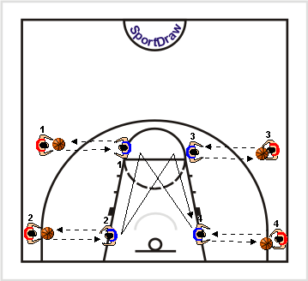
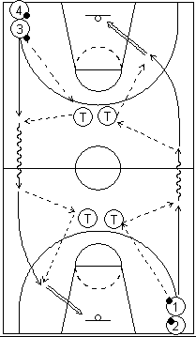
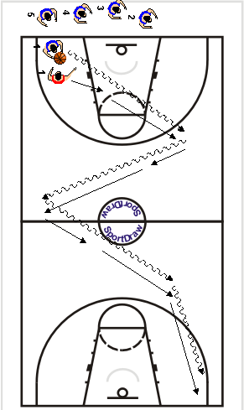
završn i deo:
d17
9. korekcija šuta
10 min.
10. istezanje
5 min.
d18
TRENING #5 – UTORAK (poslepodne)
uvodno-pripremni deo:
1. Akciona celina: dodavanje,prijem lopte i zausta- vljanje, polazak u dribbling, dodavanje iz dribli- nga, dvokorak po prijemu lopte (d19)
10 min.
2. razgibavanje i istezanje
5 min.
glavni deo:
3. stav, kretanje u stavu
5 min.
1:1 na celom terenu (d20)
  dirigovana odbrana
  dirigovan napad
- takmičarski (dve dužine)
20 min.
5 min.
1:1 na celom terenu u koridoru (d21)
  dirigovana odbrana
  dirigovan napad
- takmičarski (dve dužine)
20 min.
d19
5 min.
završn i deo:

Slide 20
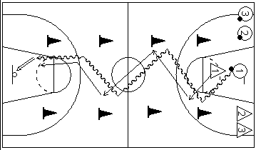
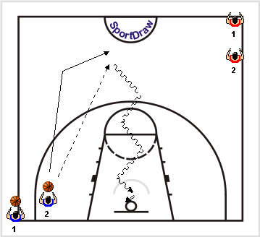
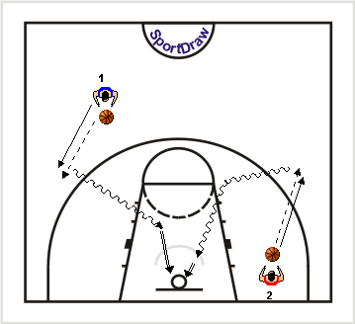
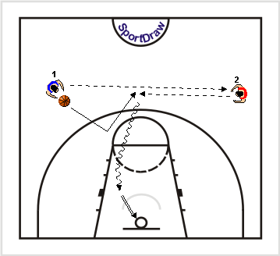
6. | principi passing game | 10min.
7. | istezanje | 5 min.
d20
d21
TRENING #7 – ČET V RTAK (pr ep od n e)
uvodno-pripremni deo:
1. | ballhandling u mestu i kretanju | 5 min.
2. | akciona celina (d22,d23): autopass, zaustavljanje, pivot, dribling, šut | 10min.
3. | razgibavanje i istezanje | 5 min.
glavni deo:
d22
tehnika kretanja bez lopte:
  front-door (d26)
kretanje,prijem lopte,završnica (prodor, šut)
b) back-door (d25)
kretanje,prijem lopte,završnica (prodor, šut)
c) demarkiranje „V” ”L” i ”Δ”
kretanje,prijem lopte,otvaranje grudno-leđno, polazak u dribbling (ukršteni-direktan), razne završnice
45 min.
d23
5. odbrana na igraču bez lopte (d29,d30) kroz igru 1:1 + 1 (dirigovano)
15 min.
završn i deo:

Slide 21
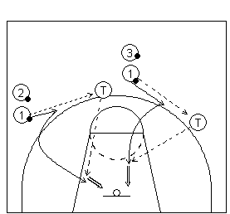
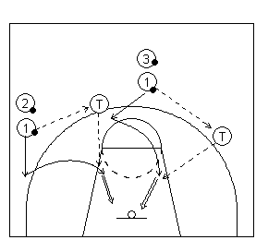
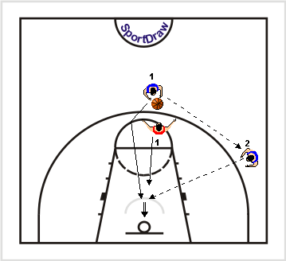
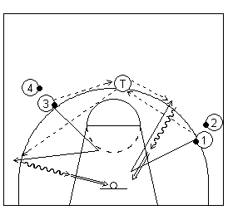
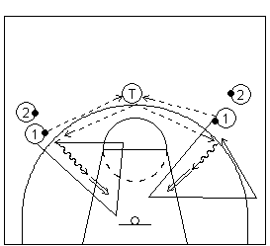
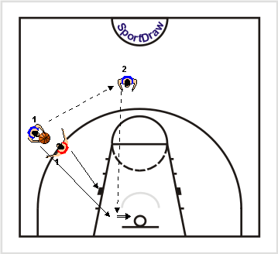
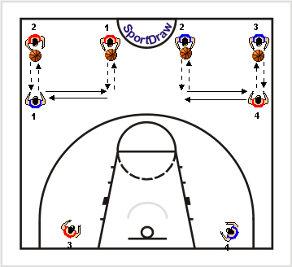
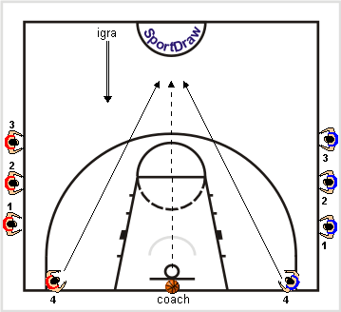
6. korekcija šuta 5 |  | min.
7. istezanje | 5 | min.
d24
d25 | d26 | d29
d28 | d29 | d30
TRENING #8 – ČET V RTAK (posl ep od n e)
uvodno-pripremni deo:
1. akciona celina: dodavanje,demarkiranje,prijem lopte,polazak u dribbling,dvokorak (d28,d29)
10 min.
2. razgibavanje i istezanje
5 min.
glavni deo:
d31
3. | kretanje u stavu, dodavanje (3 igrača) (d31) | 10 min.
4. | igra 1:1, na ½ terena, borba za posed lopte (d32) | 15 min.
5. | igra 1:1 + 1 na sredini i na krilu (d29,d30) | 20 min.
6. | igra 1:1 + 1 + 1 po celom terenu – dve dužine | 15 min.
d32

Slide 22
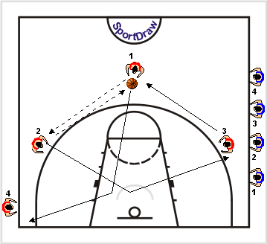
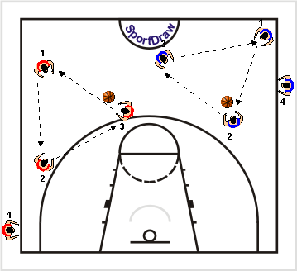
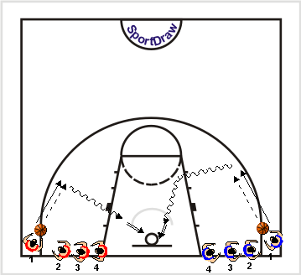
završn i deo:
8. | principi passing game: dodaj, utrči, popuni (d33) | 10 min.
9. | istezanje | 5 min.
d33
TRENING #9 – PETAK (prepodne)
uvodno-pripremni deo:
1. dodavanje u trouglu (d34)
10 min.
2. razgibavanje i istezanje
5 min.
glavni deo:
d34
3. akciona celina (d35):
autopass na krilu, zaustavljanje, pivot, dribling, razni koraci
15 min.

Slide 23
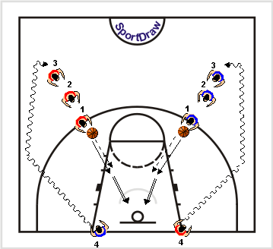
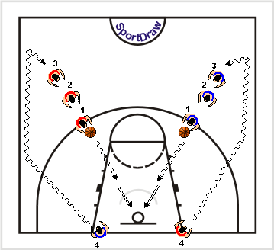
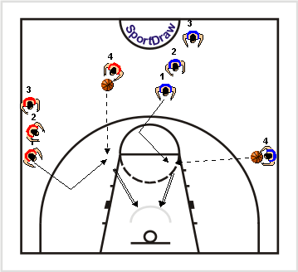
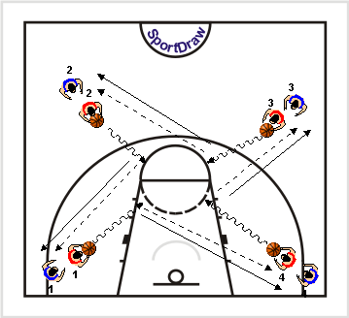
4. šut posle zaustavljanja (d36): autopass jedan i dva kontakta
15 min.
5. šut posle zaustavljanja iz driblinga (d37)
15 min.
d35
6. demarkiranje, zaustavljanje i prijem, šut na sredini i krilu (d38)
10 min.
d36
završn i deo: |  | d37
takmičenje u šutiranju (5 poz. x 2 šuta) istezanje | 15 min. 5 min.
d38
TRENING #10 – PETAK (poslepodne)
uvodno-pripremni deo:
1. akciona celina (d38):
dribling, zaustavljanje, pivot, dodavanje, prijem
10 min.
2. razgibavanje i istezanje
5 min.
glavni deo:
d38

Slide 24





3. | dribling, finte (oklevanje, inside out ) (d39,d40) promene, koraci(dvokorak, produženi…) | 20 min.
4. | stav, kretanje u stavu, dodavanje | 5 min.
5. | 1:1 + 1 dirigovano (d41,d42) kretanje u stavu, zaustavljanje, odskok posle dodavanja, prilazak igraču sa loptom | 20 min.
6. | zagrađivanje šutera | 5 min.
d39
d40
završn i deo: |  | d41
takmičenje 1:1 istezanje | 20 min. 5 min.
d42
TRENING #11 – SUBOTA (prepodne)
uvodno-pripremni deo:
1. ballhandling u mestu i kretanju
5 min.
2. akciona celina: košarkaški stav sa loptom,pivoti- ranje (grudno,leđno),polazak u dribbling,zausta-
10 min.

Slide 25



vljanje,dodavanje
3. razgibavanje i istezanje
5 min
glavni deo:
d43
3. | dodavanje i kretnja od lopte (d43, d44) | 10 min.
4. | kretanje u stavu | 5 min
5. | prilazak igraču sa loptom i čuvanje igrača sa lo- ptom –dirigovano (položaj tela,rad ruku i nogu)
 | (d45)
6. | 1:1+1 – čuvanje igrača bez lopte na straini lopte
 | i strani pomoći – dirigovano (položaj tela,rad ruku i nogu) -prilazak i zagrađivanje posle šuta
 | (d46)
d44
d45
završn i deo:
d46
7. takmičenje u šutiranju (5 poz. x 2 šuta)
15 min.
istezanje
5 min.
TRENING #12 – SUBOTA (poslepodne)
uvodno-pripremni deo:

Slide 26


1. akciona celina, dupli pass (d47):
front door, back door na sredini i na krilu
10 min.
2. razgibavanje i istezanje
5 min.
glavni deo:
d47
3. | 2:0- dodavanje u kretanju | 10 min.
4. | 2:1 ceo teren , dirigovano,(zadaci odbrane i na - pada) (d48) | 15 min.
5. | 2:1 po celom, u povratku 1+1:1 situaciono (igrač iz odbrane igra napad protiv dodavača, | 10 min.
 | šuter mu izvodi loptu ako je postignut koš)
6. | 1:1 po celom,tamičarski | 10 min.
d48
završn i deo:
7. takmičenje 1:1
20 min.
8. istezanje
5 min.
NEDELJA (pre podne) – rekapitulacija kompletnog programa

Slide 27
KOŠARKAŠKI KLUB РЕАЛ БЕОГРАД
UZRAST 12 – 13 godina
PROGRAMSKI ZADACI I
ORGANIZACIJA TRENINGA

Slide 28
PROGRAMSKI ZADACI
(12 – 13 godina)
TEHNIKA
A) FAZA NAPADA
IGRA SA LOPTOM
  VEŽBE SPRETNOSTI – baratanje loptom u mestu, pokretu
  DRŽANJE LOPTE
    U pokretu, dvokoraku
    Pre polaska u dribling
    Pre izvođenja šuta
  HVATANJE LOPTE
    U mestu, sa dve ruke (brzina privlačenja lopte)
    U pokretu,
    Posle završenog driblinga
    U skoku
  ZAUSTAVLJANJE (tehnika privlačenja lopte i amortizacija)
    U jednom kontaktu, posle prijema lopte u kretanju i driblingu
    U dva kontakta, posle driblinga, posle prijema lopte u kretanju
  PIVOTIRANJE (grudno, leđno)
    Posle zaustavljanja iz kretanja
    Posle driblinga
  DVOKORAK (desni, levi; pravolinijski, polukružni)
    Posle driblinga
    Posle prijema lopte u kretanju
    Cik – cak korak posle prijema lopte u pokretu, posle driblinga
    Produženi korak
  DODAVANJE
    Grudno sa dve ruke
    Jednom rukom od ramena (desnom, levom, direktno i o pod), u situacionom uslovima uz odbranu:
→ Posle prijema lopte (odmah nakon zaustavljanja i nakon pivota)
→ Iz driblinga
  DRIBLING (desnom, levom rukom)
    U mestu, promena visine odskoka lopte
→ Visok dribling
→ Nizak dribling
    Polazak u dribling (nakon zaustavljanja u jednom i dva kontakta)
→ Ukrštenim korakom
→ Direktnim korakom

Slide 29
→ Leđnim polaskom
Promena pravca u driblingu (promenom ruke)
→ Široka prednja promena prenosom lopte s kuka na kuk
→ Promenom "kroz noge" (od napred – unazad)
→ Promena ruke u okretu
→ Roling sa duplim okretom (desnom i levom rukom)
→ Iza leđa desnom i levom rukom
Promene u
→ Prilasku
→ Povlačenju
→ Uz promenu tempa kombinovanu sa promenom pravca
ŠUT
  Polaganje (šut odozgo – dlan iza lopte, odozdo – dlan ispod lopte)
  Trostruka pretnja
  Iz mesta, 4 – 5 metara
  Slobodna bacanja
  Skok šut 3 – 4 metra
→ Iz mesta
→ Posle driblinga i zaustavljanja u jednom i dva kontakta
→ Posle kretanja i naskoka u jedan kontakt (dva)
  Polukorak
10) FINTA
  Šuta
  Prodora iskorakom
IGRA BEZ LOPTE
  Promena tempa na jednom pravcu
  Promena pravca (finta kretanja): back door, front door, " V ", " L "," Δ "
  Skokovi
→ Skok jednom nogom iz kretanja
→ Sunožni skok sa dve noge
FAZA ODBRANE
  RAD NOGU
    Tehnika kliženja u odbranbenom stavu u svim pravcima
    Kombinovana tehnika kliženja u odbranbenom stavu sa trčanjem i skokovima
    Naizmenični korak
  ODBRANBENI STAVOVI
    Paralelni
    Dijagonalni
  RAD RUKU
    Kod pokušaja izbijanja lopte
    U ometanju driblinga

Slide 30
INDIVIDUALNA TAKTIKA
A) FAZA NAPADA
Igra 1:1 u driblingu na celom i ½ terena
1:1+1 zatvaranje koša i skok
1:1+1 kretanje bez lopte, demarkiranje, posle prijema lopte, prodor
B) FAZA ODBRANE
U igri 1:1 zatvaranje "jače strane", ruke igrača u napadu
1:1+1 zatvaranje koša i skok
1:1+1 odbranbeni igrač zauzima zatvoreni i otvoreni stav u zavisnosti od položaja lopte i igrača koga čuva (da vidi loptu i igrača)
Odbrana 1:2 u kontranapad situaciji
GRUPNA TAKTIKA
A) FAZA NAPADA
1) 2:2 u kontranapad situaciji i poziciji 2) 3:2
B) FAZA ODBRANE
2:2 pomaganje
2:3 kretanje igrača prema poziciji lopte
KOLEKTIVNA TAKTIKA
A) FAZA NAPADA
Kontranapad (driblingom, kratkim pasom; popuna linija u kontranapadu)
Passing game (raspored, osnovne linije kretanja, principi igre)
B) FAZA ODBRANE
1) "Čovek na čoveka"

Slide 31


Tr – 1 – NEDELJA - popodne
Uvodno-pripremni deo
 | 2:0, preko celog terena -sl.1 | 10 min
sl. 1 | Istezanje | 10 min
sl. 2 | Glavni deo
 | 1:1; prilazak igraču, rad nogu na pivot i položaj lopte, ograđivanje (1/4, teren) -sl. 2 | 15 min

Slide 32


 | 1+1:1, kliženje u stavu, preklopni korak,stizanje, ograđivanje (1/1 teren) -sl. 3 | 20 min
sl. 3
 | 2:1, iz kolone, kada se odbraniš izlaziš iz odbrane (bez driblinga, mora zicer u napadu) - sl. 4 | 20 min
sl. 4 | Z avršn i d eo
 | Informacija: Otvaranje kontranapada (širina, linije trčanja) i ulazak u passing game kroz 5:0 | 5 min

Slide 33


Tr – 2 – PONEDELJAK - prepodne
Uvodno-pripremni deo
Žongliranje u mestu
5 min
Polazak – ukršteni, direktni, zaustavljanje (jedan i dva kontakta), pivot , pas (sa grudi, od ramena)– u parovima
▪ - sl. 1
Istezanje
15min
sl. 1
5 min
sl. 2
Glavni deo
Dribling – frontalno, nakon polaska i spuštanja lopte u dribilng u trku
  leđna
  okret
  roling
- sl. 2
20 min

Slide 34


 | Dribling nakon prijema prvog pasa pa zaustavljanje i pas, sa završetkom šuta na koš – polaganje odozgo iz dvokoraka prednja sa kuka na kuk prednja ukrštena promena kroz noge KAKO PRIMA PRVI PAS - sl. 3 | 20 min
sl. 3
 | Odbrana na igraču sa loptom koji dribla – praćenje igrača koji dribla – kliženje, preklopni korak i ograđivanje – dirigovano - sl. 4 | 15 min
sl. 4 | Z avršn i d eo
 | Tehnika šuta – iz mesta | 10 min

Slide 35


Tr – 3 – PONEDELJAK - popodne
Uvodno-pripremni deo
 | 1+1:0 prijem lopte u trku ili zaustavljanje i pa polazak u zoni šuta – polaganje odozgo iz dvokoraka- - sl. 1 | 15 min
sl. 1 | Istezanje | 10 min
sl. 2 | Glavni deo
 | ▪ 2:0, iz kretanja pas od ramena bližom pa daljom rukom (kao u nedelju), zaustavljanje i polazak u dubinu (na slici) - sl. 2 | 20 min

Slide 36


 | ▪ 2:1(+1), pasom i driblingom (jednim driblingom u završnici ili ulazi driblingom u zonu šuta) - kad odbraniš izlaziš iz odbrane - sl. 3 | 15 min
sl. 3
 | 1:1 driblingom na 1/2 terena (akcenat na odbrani) - sl. 4 | 15 min
sl. 4 | Z avršn i d eo
 | Informacija: Položaj igrača u odbrani po celom i u pozicionoj igri, kroz 5:5 | 10 min

Slide 37

Tr – 4 – UTORAK, SREDA - prepodne
Uvodno-pripremni deo
Žongleraj sa loptom u kretanju
5 min
Spuštanje lopte u trku u dribling (polazak), zaustavljanje u osnovnom stavu (šut u prazno, polukorak), , pivot – frontalno
15 min
Sl.1
Istezanje
sl. 1
5 min
sl. 2
Glavni deo
Dodavanje
  iz driblinga – obuka, u paru
  Od ramena, uz
odbranu, u trojkama
- sl. 2
20 min

Slide 38


 | 2:0 od 1/2 – dodavanje od ramena – prednji ulaz u šut – polazak – polaganje odozgo - sl. 3 | 20 min
sl. 3
 | Odbrana – čuvanje igrača bez lopte u zoni šuta – dirigovano - sl. 4 | 15 min
sl. 4 | Z avršn i d eo
 | Tehnika šuta – iz mesta | 10 min

Slide 39

Tr – 5 – UTORAK - popodne
sl. 1 | Uvodno-pripremni deo
 | 2:0, po celom terenu Spuštanje u trku u dribling – sl. 1 Istrčavanje i prijem lopte nakon dijagonale – sl. 2
sl. 2 | Istezanje

Slide 40


Glavni deo
2:0 kontranapad, nakon prijema prvog pasa
  Dribling u sredinu
  Dribling uz aut
- sl. 3
Sl.3
2:2, po celom terenu, bez driblinga, igra kratkim pasovima (protrčavanje, demarkiranje),napad,odbrana,dirigovano,takmičarsk i
-sl. 4a,b
Sl.4a

Slide 41

Sl.4b
 | Igra 1:1, kao prepodne dirigovano, samo sada prijem lopte na strani pomoći (od trenera – u mestu prijem) - sl. 5
sl. 5 | Završn i d eo
Informacija: Pomaganje na dribling, kroz 2:2 na celom terenu

Slide 42


Tr – 6 – ČE TV RT AK - prepodne
Uvodno-pripremni deo
Žongleraj sa dve lopte u mestu
5 min
Polazak u dribling (pivot):
  Pas
  Šut u prazno – nakon
    Produženog dvokoraka
    Cik cak koraka
    Polukoraka
▪ - sl. 1
Istezanje
15min
sl. 1
5 min
sl. 2
Glavni deo
Šut skok nakon:
  Zaustavljanja u pravolinijskom driblingu (leđne promene...)
  Prijema lopte u kretanju
  Prijema lopte i polaska u dribling
- sl. 2
25
min

Slide 43

 | Demarkiranje i prijem lopte u prednjem pivotu i polazak (leđni, ukršteni i direktni) pa Dvokorak i polaganje odozdo Produženi korak – polaganje odozgo Cik cak korak– polaganje odozgo - sl. 3 | 20 min
sl. 3 | Šutiranje iz mesta sa naglašenim laktom iznad ramena | 10 min
Z avršn i d eo
 | Informacija: Izvođenje penala i odbrana od šuta | 10 min

Slide 44
KOŠARKAŠKI KLUB РЕАЛ БЕОГРАД
UZRAST 13 – 14 godina
PROGRAMSKI ZADACI I
ORGANIZACIJA TRENINGA

Slide 45
PROGRAMSKI ZADACI
13 - 14 godina
TEHNIKA NAPADA
držanje lopte i zaštita lopte
  u pokretu
  prilikom pivotiranja
  pre izvođenja šuta
  pre polaska u dribling
hvatanje lopte
  u pokretu
  u skoku
zaustavljanje
  u 1 kontaktu - posle prijema lopte u kretanju
  u 2 kontaktu - posle driblinga
pivotiranje
  u mestu
  posle zaustavljanja iz kretanja
  posle driblinga
dvokorak
  posle driblinga
  posle prijema lopte u pokretu
  zakorak
  polukorak,cik-cak,odraz na istu nogu
dodavanje
  iz mesta sa iskorakom
  u pokretu
  grudno sa dve ruke
  jednom rukom od ramena (desnom,levom)
  uručenje sa dve ruke
  bezbol pas
dribling
  polazak u dribling(ukrštenim korakom)(desnom,levom rukom)direktan korak
  prijem i spuštanje lopte u dribling u pokretu (desnom,levom rukom)
  promena tempa
- promena pravca
“ prednja “
“kroz noge “
“ leđni okret “
“iza leđa “

Slide 46
šut
  polaganje (dlan okrenut ka tabli) (desnom,levom rukom )
  iz driblinga
  posle primanja lopte u pokretu
  polaganje na drugi pravac
skok šut
  posle zaustavljanja iz driblinga naskokom na jedan kontakt,dva kontakta
  posle prijema lopte u kretanju i zaustavljanju u jednom kontaktu,dva kontakta
  skok šut posle pivota ( grudnog,leđnog )
  šut iz zakoraka
  slobodna bacanja
finta
  šuta
  prodora
kretanje bez lopte
  promena pravca u trčanju
  promena tempa u trčanju
  demarkiranje na jednom pravcu u dva smera , u trouglu
  finta kretanja ( od lopte , ka lopti )
  signalizacija ( pokazivanje rukom pravca za prijem lopte )
ODBRANA
  tehnika kliženja u odbrambenom stavu u svim pravcima
  tehnika naizmeničnog koraka u odbranbenom stavu
  kombinovana tehnika kliženja i naizmeničnog koraka
  prilazak igraču koji je u posedu lopte i zauzimanje paralelnog stava
- tehnika rada ruku
kod napada na loptu
prilikom driblinga
kod sprečavanja prijema lopte
“zatvoreni“ i “otvoreni“ odbranbeni stav
“zatvaranje koša“ i skok za odbijenu loptu
INDIVIDUALNA TAKTIKA
1 : 1 dribling sa prodorom
1 : 1 + 1 : 1 proigravanje igrača na poziciji centra i utrčavanje
: 1 + 1 demarkiranje i prijem lopte u pokretu ili posle zaustavljanja
GRUPNA TAKTIKA
2 : 1
: 2 proigravanjke bez korišćenja blokada 2 : 2 + 1 , 3 : 2 , 3 : 3
KOLEKTIVNA TAKTIKA NAPADA

Slide 47
kontranapad sa 3,4,5 igrača ( bez i sa driblingom )
poziocioni napad – kretatanje , dodavanje , utrčavanje , prodor i šut sa poluodstojanja
ODBRANA
“čovek na čoveka“ usko i široko
presing

Slide 48




NEDELJA (posle podne) - trening br. 1
Uvodno pripremni deo
1. Akcione celine ( slike 1 i 2 ) – dribling,dodavanje,prodor,šut..............................................................20 min
sl. 1 sl. 2
2. Razgibavanje i istezanje
......................................................................................................................10 min
Glavni deo
3. Stizanje 1 : 1 na celom terenu ( slika 3 )
............................................................................................10 min
sl. 3
sl. 4
1 : 1 + 1 + 1 - sa dva driblinga ( slika 4 )
..........................................................................................15 min
1 : 1 na ½ terena
................................................................................................................................15 min
1 : 1 + 1 iz zone šuta – demarkiranje,prijem lopte,završnica sa dva driblinga
..................................15 min
  na strani akcije
  sa strane pomoći

Slide 49


Završn i deo
7. Slobodna bacanja -
...............................................................................................................................10 min
PONEDELJAK ( pre podne ) – trening br. 2
Uvodno pripremni deo
Vežbe baratanja loptom u mestu i kretanju
........................................................................................10 min
Košarkaški stav, polazak u dribling,zaustavljanje i pivotiranje
.........................................................10 min
Razgibavanje i istezanje
....................................................................................................................05 min
Glavni deo
Tehnika vođenja lopte (sl.1 i 2 i 3)......................................................................................................20 min
  promena ritma u vođenju lopte na istom pravcu
  promena pravca u vođenju lopte (prednja, leđna, kroz noge, roling ) Završnica šutom iz prodora.
sl. 1 sl. 2 i 3
sl. 4
Fintiranje u driblingu ( na ½ terena)....................................................................................................10 min
  vođenje , finta telom i nastavak istom rukom.
  vođenje,finta telom ,promena ruke pa nastavak na drugu stranu.
  vođenje lopte,finta povlačenjem lopte unazad,nastavak istom rukom direktnim korakom
  vođenje lopte,finta povlačenjem lopte unazad,promena ruke s kuka na kuk (sl. 4)

Slide 50


Završnica šut iz polukoraka i skok-šut.
Odbrana na igraču sa loptom
.............................................................................................................25 min
  pre polaska u dribling (prilazak igraču sa loptom,položaj tela,rad ruku i nogu)- sl. 5
-pri polasku u dribling – sl. 5
  u toku driblinga (kretanje u košarkaškom stavu,preklopnim i naizmeničnim korakom,položaj tela
i rad ruku i nogu)- sl. 6
- nakon driblinga (položaj tela,rad ruku i nogu) sl. 6
sl. 5
Završn i deo
7. Slobodna bacanja – korekcija ............
...............................................................................................10 min
PONEDELJAK (posle podne) – trening br. 3
Uvodno pripremni deo
sl. 1
Dodavanje u kretanju dva igrača bližom rukom,
završetak šut iz prodora (slika 1)
...............................10 min
Istezanje i razgibavanje
........................................10 min
Glavni deo
3. Otvaranje kontranapada sa dva igrača
................................................................................................10 min
bez odbrane,sa završetkom prodor i skok-šut (sl. 2)
sa jednim odbrambenim igračom (sl. 3) , odbrambeni šutira
sl. 2
sl. 3

Slide 51




4. 2 : 0 na 1/1 – linije kretanja po terenu (sl. 4).........................................................................................15 min
sl. 4 sl 5
sl 6
2 : 2 na 1/2 – saradnja dva igrača u napadu ( sl. 5 i 6).........................................................................15 min
2 :2 na 1/1 – saradnja dva igrača u napadu – koristiti kretanje iz vežbe br. 4.......................................15 min
Završ ni deo

Slide 52




7. 5 : 0 na 1/2 – Osnovni principi passing game
....................................................................................15 min
Varijanta 1 ( sl. 7,8,9,10,11,12,13 i 14 )
sl.7
sl.8
sl.9
sl.10
sl.11
sl.12
sl.13
sl.14

Slide 53



Slide 54



UTORAK i SREDA ( pre podne ) - trening br. 4
Uvodno pripremni deo
Vežbe baratanja loptom u mestu i kretanju
........................................................................................10 min
Košarkaški stav, polazak u dribling,zaustavljanje i pivotiranje
.........................................................10 min
Razgibavanje i istezanje
....................................................................................................................05 min
Glavni deo
Dodavanje (jednom rukom direktno i o tlo,dve ruke sa grudi,baseball pas ) – (sl.1,2,3,4,5,6) ......... 50.min.
- posle zaustavljanja i pivotiranja
-iz kretanja
-bez odbrane i sa odbranom
sl. 1
sl. 2a i 2b – vežba bez i sa odbranom
sl. 4
sl. 5

Slide 55



sl. 6
sl. 3
sl. 7
Kretanje u odbrambenom stavu - ( sl.7. )
........................................................................................10 min.
Završn i deo
Šut – korekcija
..................................................................................................................................10 min
UTORAK ( posle podne ) trening br. 5
Uvodno pripremni deo
sl. 1
  Dodavanje preko srednjeg - 3 : 0 (slika 1
5
5

Slide 56




)......................................................................10 min.
2. Razgibavanje i istezanje ........................................10 min
Glavni deo
3. Kontranapad 3 : 0 (sl. 2,3,4 i 5)
........................................................................................................30 min
- u svakoj varijanti završnice za sva tri igrača
sl. 2 sl. 3
sl. 4
sl 5

Slide 57



4. 3 : 2 na ½ saradnja u odbrani (sl. 6)
............................................................................................10 min
sl. 6
5. 3 : 2 na 1 / 1 ( sl. 7) – odbrambeni šutira
.................................................................................10 min
sl. 7
sl. 8
6. 3 : 2 + 1 kružno (sl. 8)
..................................................................................................................10 min
Završn i deo

Slide 58
7. Osnovni principi passing game - 5:0 na ½
.....................................................................................10 min

Slide 59


ČETVRTAK
Uvodno pripremni deo
( pre podne )
trening br. 6
Vežbe baratanja loptom u mestu i kretanju
........................................................................................10 min
Košarkaški stav, polazak u dribling,zaustavljanje i pivotiranje
.........................................................10 min
Razgibavanje i istezanje
.....................................................................................................................05 min
Glavni deo
Demarkiranje
....................................................................................................................................30 min.
-ispred igrača,iza igrača ( sl. 1) - „V“ i „L“ kretnja (sl. 2,3 i 4)
- u trouglu (sl. 5)
sl. 5
sl. 1 sl. 2 i 3 sl. 4
5. Odbrana na igraču bez lopte (sl.6,7,8,9,10) - strana akcije,strana pomoći........................................... 20 min
Sl. 6 sl. 7 sl. 8
sl. 9

Slide 60




sl. 10
sl.11
sl. 12
Zagrađivanje igrača (sl.11 i 12)
..........................................................................................................10 min.
Završn i deo
Šut - korekcija
.......................................................................................................................................10 min

Slide 61



ČETVRTAK (posle podne) trening br. 7
Uvodno pripremni deo
Otvaranje kontranapada 3:0 u povratku 2:1 (zadnji dodavač)..............................................................10 min
-zadaci u odbrani i napadu
Razgibavanje i istezanje
.....................................................................................................................05 min
Glavni deo
3.. Saradnja 3 igrača u napadu protiv presinga
......................................................................................20 min
Predvežba Vežba 1
Vežba 2
Demarkiranje na istom pravcu srednji ide na suprotnu stranu srednji ide na istu stranu
3 : 3 na 1/1 -napad dirigovano kao u predvežbi -zadaci odbrane
.....................................................10 min
3 : 3 na 1/1 –napadači koriste kretnje po izboru iz Vežbe 1 i Vežbe 2...............................................10 min
-zadaci odbrane(pored ostalih posebna pažnja na sprečavanje front door – stizanje na backdoor )
3 : 3 na 1/1 -napad dirigovano kao u predvežbi, dirigovano kratak dribling, srednji igrač levo-desno,bočni igrači ka sredini-bočno
...................................................................................10 min
- zadaci odbrane ( nivo lopte,pomaganje-vraćanje)
3 : 3 na 1/1 – isto kao u prethodnoj vežbi samo što bočni igrač dirigovano driblingom
...................10 min po boku prolazi svog igrača
- zadaci odbrane( nivo lopte - preuzimanje – rotacija )

Slide 62



3 : 3 na 1/1 – dve dužine,takmičarski
................................................................................................10 min
Završn i deo
Osnovni principi passing game - 5:0 na ½
.....................................................................................10 min
PETAK
Uvodno pripremni deo
( pre podne ) trening br. 8
Vežbe baratanja loptom u mestu i kretanju
........................................................................................10 min
Košarkaški stav, polazak u dribling,zaustavljanje i pivotiranje
.........................................................10 min
Razgibavanje i istezanje
....................................................................................................................05 min
Glavni deo
4. Pomeranje odbrambenog igrača u odnosu na pomeranje lopte - 3 : 3 ( sl. 1,2 )
...............................20 min.
sl. 1 sl.2 sl. 3
sl. 4
Pomaganje u odbrani,vraćanje 3 : 3 na ½ terena-(sl.3,4)
....................................................................15 min
Preuzimanje i rotacija – 3 : 3 na ½ terena-(sl.5,6,7)
...........................................................................15 min.

Slide 63




sl. 5
sl. 6
sl. 7
Završn i deo
7.Takmičenje u šutiranju
PETAK ( posle podne )
Uvodno pripremni deo
trening br. 9
3 : 0 – Ponoviti saradnju tri igrača protiv presinga (trening br. 7).......................................................10 min
Razgibavanje i istezanje
....................................................................................................................05 min
Glavni deo
Vežba 2:1 » 3:2

Slide 64





Saradnja 3 igrača u napadu u zoni šuta
..............................................................................................10 min
  passing game 3 igrača (slika 1)
  kretnje nastaviti dok sva tri igrača ne budu na centralnoj poziciji
  dve varijante u završnici (sl. 1a i 1b)
sl. 1 sl. 1a
sl. 1b
3:0 u zoni šuta - saradnja tri igrača u napadu
.....................................................................................10 min
  igrač na centralnoj poziciji pivotira dok bočni igrač pretrčava na drugu stranu
  kretnje nastaviti dok svi igrači ne budu na svim pozicijama
-u završnici skok šut
sl. 2a sl. 2b
>>>>

Slide 65


6. 3 : 0 u zoni šuta - saradnja tri igrača u napadu ( sl. 3)
......................................................................10 min
-nastaviti kretnju dok svi igrači ne budu na svim pozicijama
- završnica šut posle ukrštanja ili prodor igrača koji utrčava u reket Sl. 3a sl. 3b
>>>>
7. 3 : 3 situacije iz 4,5,6
raditi
sa dirigovanom
odbranom
...................................................................10 min
8. 3 : 3 situacije
iz 4,5,6
-
takmičarski
................................................................................................15 min
3: 3 saradnja tri igrača u napadu i odbrani
........................................................................................15 min
- 3 : 3 na 1/2 sledi otvaranje kontra napada ili napada protiv presinga – 2 dužine
Završn i deo
Takmičenje u igri 1 : 1

Slide 66


SUBOTA ( pre podne ) trening br. 10
Uvodno pripremni deo
Vežbe baratanja loptom u mestu i kretanju
........................................................................................10 min
Košarkaški stav, polazak u dribling,zaustavljanje i pivotiranje
.........................................................10 min
Razgibavanje i istezanje
....................................................................................................................05 min
Glavni deo
4. Šut iz kretanja (
sl.1i
2)........................................................................................................................20 min
dvokorak, levi i desni
cik-cak dvokorak
sa odrazom na istu nogu
sl. 1 sl. 2 sl. 3 sl. 4
Skok šut
..............................................................................................................................................30
min
  iz kontranapada,nakon driblinga i nakon prijema lopte (sl.1 i 2 )
  posle demarkiranja,nakon driblinga i nakon prijema lopte (sl.4)
  iz driblinga (sl.3)
Završn i deo
Takmičenje u šutu - skok-šut sa pet pozicija ,dvokružno

Slide 67

SUBOTA ( posle podne )
trening br. 11
Uvodno pripremni deo
1. Otvaranje
kontranapada 3 :
0
.......................................................................................................10 min
2. Vežba 2 : 1 >>
3 : 2 (trening br. 9,vežba br.
3)............................................................................10 min
3. Istezanje
i
razgibavanje
.............................................................................................................05 min
Glavni deo
4. Otvaranje kontranapada 5 :
0
- linije
kretanja
(sl.1)
.................................................................30 min
sl.1
Varijante završnica za sve igrače
a) –prodor
b)-prodor
c)-prodor,šut

Slide 68






- nastavak iz situacije c)
d)-prodor,niski post
e) - šut
5. 5: 3 - otvaranje
......................................................................................... 15 min
kontranapada
68
- odbrana na polovini terena

Slide 69


Završn i deo
6. Osnovni principi
....................................................................................15 min
passing
game
Varijanta 2 ( sl. 3,4,5,6,7,8 )
sl.3
sl.4
sl.5
sl.6
sl.7
sl.8

Slide 70


NEDELJA (pre podne) trening br.12
1.Rekapitulacija kompletnog programa

Slide 71
UZRAST 14 – 16 godina КОШАРКАШКИ КЛУБ РЕАЛ БЕОГРАД
PROGRAMSKI ZADACI I
ORGANIZACIJA TRENINGA

Slide 72
PROGRAMSKI ZADACI
14 - 16 godina
TEHNIKA NAPADA
Rad na elementarnoj i specifi;noj tehnici
držanje lopte i zaštita lopte
  u pokretu
  prilikom pivotiranja
  pre izvođenja šuta
  pre polaska u dribling
hvatanje lopte
  u pokretu
  u skoku
zaustavljanje
  u 1 kontaktu - posle prijema lopte u kretanju
  u 2 kontaktu - posle driblinga
pivotiranje
  u mestu
  posle zaustavljanja iz kretanja
  posle driblinga
dvokorak
  posle driblinga
  posle prijema lopte u pokretu
  zakorak
  polukorak,cik-cak,odraz na istu nogu
dodavanje
  iz mesta sa iskorakom
  u pokretu
  grudno sa dve ruke
  jednom rukom od ramena (desnom,levom)
  uručenje sa dve ruke
  bezbol pas
dribling
  polazak u dribling(ukrštenim korakom)(desnom,levom rukom)direktan korak
  prijem i spuštanje lopte u dribling u pokretu (desnom,levom rukom)
  promena tempa
- promena pravca
“ prednja “
“kroz noge “
“ leđni okret “
“iza leđa “
šut
  polaganje (dlan okrenut ka tabli) (desnom,levom rukom )
  iz driblinga
  posle primanja lopte u pokretu
  polaganje na drugi pravac
skok šut
  posle zaustavljanja iz driblinga naskokom na jedan kontakt,dva kontakta

Slide 73
posle prijema lopte u kretanju i zaustavljanju u jednom kontaktu,dva kontakta
skok šut posle pivota ( grudnog,leđnog )
šut iz zakoraka
slobodna bacanja
finta
  šuta
  prodora
kretanje bez lopte
  promena pravca u trčanju
  promena tempa u trčanju
  demarkiranje na jednom pravcu u dva smera , u trouglu
  finta kretanja ( od lopte , ka lopti )
  signalizacija ( pokazivanje rukom pravca za prijem lopte )
ODBRANA
  tehnika kliženja u odbrambenom stavu u svim pravcima
  tehnika naizmeničnog koraka u odbranbenom stavu
  kombinovana tehnika kliženja i naizmeničnog koraka
  prilazak igraču koji je u posedu lopte i zauzimanje paralelnog stava
- tehnika rada ruku
kod napada na loptu
prilikom driblinga
kod sprečavanja prijema lopte
“zatvoreni“ i “otvoreni“ odbranbeni stav
“zatvaranje koša“ i skok za odbijenu loptu
INDIVIDUALNA TAKTIKA NAPAD I ODBRANA
1 : 1 dribling sa prodorom
1 : 1 + 1 : 1 proigravanje igrača na poziciji centra i utrčavanje
1 : 1 + 1 demarkiranje i prijem lopte u pokretu ili posle zaustavljanja Čitanje protivnika,pravovremenost rešenja
GRUPNA TAKTIKA
Napad i odbrana
2 : 1
2 : 2 proigravanje bez korišćenja blokada 2 : 2 + 1 , 3 : 2 , 3 : 3, 4:3, 4:4
Blokade – kontra blok-sve blokade,uručenje i na igraču sa loptom
Odbrana –pomozi vrati se, preuzimanje,udvajanje,rotacija Komunikacija u saradnji
KOLEKTIVNA TAKTIKA NAPADA
kontranapad sa 3,4,5 igrača ( bez i sa driblingom )
poziocioni napad – kretatanje , dodavanje , utrčavanje , prodor i šut sa poluodstojanja
osnovni napadi-kontinuirani napad-flex,napad protiv presinga
ODBRANA
“čovek na čoveka“
presing

Slide 74



NEDELJA posle podne –TRENING BR.1
Uvodno-pripremni deo – 30 min.
1. 2:0 –na uzdužnoj polovini,dupli pas,kontra napad -sl.1
sl.1
Razgibavanje i istezanje.
Glavni deo – 80 min.
1:1-iz stizanja –sl.2
sl. 2
4. 2:1 po celom,zadaci napada i odbrane -sl. 3
sl.3

Slide 75


5. 2:2 +1 po celom, zadaci napada i odbrane -sl. 4
sl.4
6. 5:0 kontra napad,principi –sl. 5
sl.5
5:5 ulazak u pasing game,raspored po pozicijama,bez blokada
Z avršni deo – 10 min
Slobodna bacanja

Slide 76


PONEDELJAK pre podne-TRENING BR.2
Uvodno-pripremni deo – 30 min.
1. Akciona celina, elementarna tehnika, Varijanta 1 -sl.1, Varijanta 2-sl.2
Varijanta 1 trener podiže ruku za prijem lopte -autopas, pivot (prednji, zadnji), polazak u dribling (ukršteni, direktan), promene pravca (sve), dodavanje iz driblinga, kretnja sa promenom ritma, završnica varijante: a) po prijemu lopte dvokorak, šut polaganjem b) po prijemu lopte polazak u dribling u kretanju, prodor, šut polaganjem c) po prijemu lopte zaustavljanje u dva kontakta, polazak u dribling (ukršteni, direktan), prodor, šut polaganjem
Varijanta 2 trener spuštene ruke ne prima loptu -autopas, pivot (prednji, zadnji), polazak u dribling
(ukršteni, direktan), promene pravca, dribling, finte u driblingu, prodor, šut polaganjem
sl.1
sl.2
2. Razgibavanje i istezanje
Glavni deo – 70 min.
3. Specifična tehnika i individualna taktika napada

Slide 77



bekovi –iz driblinga sve tehnike,finte sa završnicom prodor i šut – sl.3, sl.4
centri-poluhorog ispod koša,sa posta(visokog i niskog) i iz ugla, prijem lopte napad licem,sve tehnike,završnica prodor i šut – sl.5
sl.3
sl.4
sl.5
4. Specifična tehnika i individualna taktika odbrane
Prilazak,čitanje,rad ruku,iskakanje,praćenje –sl.6 Stizanja,blokada,zagrađivanje i skok – sl.7, sl.8

Slide 78





sl.6
sl.7
sl.8
5. 1:1 Dirigovano takmičarski-korekcija
bekovi sl. 9, centri sl.10
sl.9
sl.10
6. Takmičarski šut
Z avršni deo – 20 min.
6. Korekcija šuta,
slobodna bacanja

Slide 79




PONEDELJAK-posle podne-TRENING BR.3
Uvodno-pripremni deo – 30 min.
1. 3:0 otvaranje kontranapada sl.1,sl.2,sl.3 i sl.3a Završnice za sve igrače
sl.1
sl.2
sl.3
sl.3a
Razgibavanje i istezanja
Glavni deo – 80 min.
3:2+1 kontinuirana vežba,(zadnji igrač odbrane ulazi u teren kad svi igrači napada pređu centar), zadaci odbrane i napada, sl.4

Slide 80




sl.4
4. Saradnja tri igrača u napadu i odbrani na polovini-bez blokada, kroz dodavanja i prodor
Napad (dirigovana odbrana) Bekovi sl.5, sl.6 Centri sl.7, sl.8 Kombinovano: Varijanta 1, sl.9, sl.9a, Varijanta 2 sl.10,sl.10a, sl.10b
Odbrana (dirigovan napad): čuvanje igrača sa loptom i bez lopte, pomaganje i vraćanje, preuzimanje sl.11, rotacija sl.12 i sl.12a
sl.5
sl.6
sl.7

Slide 81









sl.8
sl.9
sl.9a
Sl.10
sl.10a
sl.10b
sl.11
sl.12
sl.12a
5. 3:3 po celom - napad protiv presinga - varijanta 1 sl.11, varijanta 2 sl.11a
saradnja u odbrani - pomaganje vraćanje sl.12 - rotacija sl.12a

Slide 82




sl.11
sl.11a
sl.12
sl.12 a
3:3 - takmičarski sa korekcijom, dve dužine
5:5 – principi passing game, korekcija
Završni deo – 10 min.
Slobodna bacanja

Slide 83




UTORAK-pre podne-TRENING BR.4
Uvodno-pripremni deo – 30 min.
1. Akciona celina-elementarna tehnika (rad sa dva igrača, u povratku do centra promene ritma u driblingu, od centra sve promene pravca u driblingu) sl. 1
sl.1
2. Razgibavanje i istezanje
Glavni deo – 70 min.
3. Specifična tehnika i individualna taktika napada i odbrane
Bekovi-1:1+1,dirigovano-napad i odbrana,demarkiranje,prijem lopte,polasci,završnice iz prodora i šuta
sl.2, sl.2a, sl.2b, sl.2c, sl.2d
1:1+1-takmičarski sa korekcijom
V
sl.2 –frontdoor
sl.2a – backdoor
sl.2b - demarkiranje

Slide 84






sl.2c - demarkiranje L
sl.2d - demarkiranje ∆
Centri-1:1+1,bočni šutevi ispod koša,dirigovano-napad odbrana,iz demarkiranja sa niskog posta prijem lopte napad leđima, sl.3, sl.3a, sl.3b
1:1+1-takmičarski sa korekcijom
sl.3 sl.3a sl.3b
4. 1+1+1:1 po celom, 2 dužine sa promenom uloga (u povratku promena uloga bez prekida igre, ukoliko je bio koš uvođenje lopte, kod uhvaćene ili osvojene lopte otvaranje prvog pasa) sl.4
sl.4
5. Takmičarski šut
Z avršni deo – 20 min.
6. Korekcija šuta

Slide 85



Slobodna bacanja
UTORAK-posle podne-TRENING BR.5
Uvodno-pripremni deo – 30 min.
1. 4:0 kontranapad sl.1, sl.2
sl.1
2. Razgibavanje i istezanje
sl.2
Glavni deo – 80 min.
3. 4:3+1 po celom kontinuirana vežba kontra napada (zadnji igrač odbrane ulazi u teren kad svi igrači napada pređu centar), sl.3

Slide 86







sl.3
4. 4:4 napad protiv presinga-dirigovana odbrana, sl.4, sl.5, sl.6
sl.4
sl.5
sl.6
5. 4:4 Odbrana protiv presinga, dirigovan napad,pomozi vrati se,preuzimanje i udvajanje,rotacija
sl.7, sl.8, sl.9,sl.10
sl.7
sl.8
sl.9
sl.10

Slide 87

4:4 - takmičarski 2 dužine sa korekcijom
5:5 – igra passing game sa korekcijom
Z avršni deo – 10 min.
8. Slobodna bacanja
ČETVRTAK -pre podne-TRENING BR.6
Uvodno-pripremni deo – 30 min.
1. Akciona celina – elementarna tehnika (rad sa dve lopte) sl.1
sl.1
2. Razgibavanje i istezanje
Glavni deo – 70 min.

Slide 88






3. 1+1:1 – čitanje odbrane kod blokada sl.2 i sl.3
sl.2 sl.3
4. 3:3 - Saradnja igrača u napadu i odbrani sa blokadom na igrača bez lopte.
Individualni tehničko-taktički zadaci igrača u odbrani i napadu kod blokada na igrača bez lopte (vertikalna,horizontalna, leđna blokada), varijante 1,2 i 3- ponavljanje i korekcija
Varijanta 1 sl.4,sl.5
sl.4
sl.5
Varijanta 2, sl.6,sl.7
sl.6
sl.7
Varijanta 3, sl.8, sl.9

Slide 89


sl.8
sl.9
5. Takmičarski šut
Z avršni deo – 20 min.
6. Korekcija šuta Slobodna bacanja
ČETVRTAK -posle podne-TRENING BR.7
Uvodno-pripremni deo – 30 min.
1. 5 : 0 - kontranapad, sekundarni, principi, različite završnice sl.1 i sl.1a

Slide 90





sl.1
sl.1a
Razgibavanje i istezanje
Glavni deo – 80 min.
5:3+2, kontinuirana vežba (zadnji igrači odbrane ulaze u teren kad svi igrači napada pređu centar) sl.2
sl.2
4. 5:5 - Saradnja igrača u napadu i odbrani sa blokadom na igrača bez lopte (kontrablok) na polovini Individualni tehničko-taktički zadaci igrača u odbrani i napadu kod blokada na igrača bez lopte (vertikalna,horizontalna, leđna blokada)- bliži igrači prave blok daljim igračima od lopte
Varijanta 1, sl.3 i sl.3a, varijanta 2, sl.4, sl.4a i sl.4b
sl.3
sl.3a

Slide 91








sl.4 sl.4a
5. 5:5 – Kontinuirani napad – flex na pola terena, sl.5, 5a, 5b, 5c, 5d i 5e
sl.4b
sl.5
sl.5a
sl.5b
sl.5c sl.5d
6. 5:5 – Igra na celom terenu (passing game, kontrablok i flex), korekcija
sl.5e
Z avršni deo – 10 min.
8. Slobodna bacanja

Slide 92




PETAK -pre podne-TRENING BR.8
Uvodno-pripremni deo – 30 min.
1. Akciona celina – elementarna tehnika (različiti zadaci) sl.1
sl.1
Razgibavanje i istezanje
Glavni deo – 70 min.
Specifična tehnika i individualna taktika - napad i odbrana
Bekovi i centri 1:1, 1+1:1, dirigovano
Hendikep situacije,stizanja-takmičarski,korekcija sl.2, sl.3, sl.4, sl.5
sl.2-bekovi
sl.3-bekovi
sl.4- centri

Slide 93


sl.5- centri
4. 1:1 finte, dirigovana odbrana, takmičarski, korekcija sl.6 finte telom iz driblinga, finte iz mesta u zoni šuta, čitanje odbrane
sl.6
5. Takmičarski šut
Z avršni deo -20min.
6. Korekcija šuta Slobodno bacanje

Slide 94

PETAK -posle podne- TRENING BR.9
Uvodno-pripremni deo – 30 min.
1. 5:0 - Dodavanje po celom (sl.1), kontra napad,sekundarni (ponavljanje)
sl.1
Razgibavanje i istezanje
Glavni deo – 80 min.
5 : 4+1, kontinuirana vežba (zadnji igrač odbrane ulazi u teren kad svi igrači napada pređu centar) sl.2

Slide 95






sl.2
4. 5 : 5 - napad i odbrana - presing po celom........................................................................
odbrana, pomaganje i vraćanje, rotacija, dirigovan napad sl.3 i sl.4 napad protiv presinga, dirigovana odbrana sl.5, sl.6 i sl.7
sl.3
sl.4
sl.5
sl.6
sl.7
5: 5 - flex na polovini plus kontra napad
5 : 5 - takmičarski, 2,4 dužine sa korekcijom

Slide 96
Z avršni deo – 10 min.
8. Slobodna bacanja
NEDELJA -pre podne-TRENING BR.10
Uvodno-pripremni deo – 30 min.
1:0 – Specifična tehnika i individualna taktika napada - ponavljanje
Razgibavanje i istezanje
Glavni deo – 70 min.
1:1 – Dirigovano do čeone linije i nazad + takmičarski sl.1

Slide 97





sl.1
4. 2:0 – Saradnja dva igrača u napadu kod blokada na igrača sa loptom (pick&roll) sl.2 i sl.3
sl.2 sl.3
5. 2:2 – Saradnja u odbrani kod blokada na igrača sa loptom (pick&roll) sl.4 i sl.5
sl.4 – preko bloka
sl.5 – ispod bloka
6. 3:3 – Saradnja 3 igrača u napadu i odbrani kod blokada na igrača sa loptom (pick&roll) Dirigovana odbrana, napad sl.6, sl.7, sl.8, sl.9

Slide 98




sl.6
sl.7
sl.8 sl.9
3:3 na pola – primena blokada na igrača sa loptom (pick&roll), korekcija
Takmičarski šut
Z avršni deo -20min.
Korekcija šuta Slobodno bacanje

Slide 99





NEDELJA -posle podne-TRENING BR.11
Uvodno-pripremni deo – 30 min.
1. 3:0 – Naizmenično po celom, dodavanje preko srednjeg, sa demarkiranjem sl.1, sl.2
sl.1
sl.2
Razgibavanje i istezanje
Glavni deo – 80 min
1:1.2:1,2:2,3:2,3:3,4:3,4:4,5:4,5:5-vežba dve petorke sa dve strane redosled po brojevima
5:5 - Saradnja 5 igrača u napadu i odbrani kod blokada na igrača sa loptom (pick&roll)
sl.3,3a,3b,3c i sl.4.4a,4b,4c,4d,4e
sl.3
sl.3a
sl.3b

Slide 100







sl.3c
sl.4
sl.4a
sl.4b
sl.4c
sl.4d
sl.4e
5. 5:5 – Igra po celom, passing game, flex, završnica iz pika sa korekcijom
Z avršni deo – 10 min.
8. Slobodna bacanja
100

Slide 101

PONEDELJAK -pre podne-TRENING BR.12
Uvodno-pripremni deo – 30 min.
1:0 – Specifična tehnika i individualna taktika napada - ponavljanje
Razgibavanje i istezanje
Glavni deo – 70 min
1:1 – na uzdužnoj polovini po celom, do pola dirigovano, od pola takmičarski sl.1
sl.1
4. 1+1+1:1 – promena uloga, bez prekida igre (dva driblinga) sl.2

Slide 102






sl.2
5. 1:1 – dve lopte, promena uloga, bekovi sl.3, sl.4, centri, sl.5, sl.6
sl.3
sl.4
sl.5
sl.6
6. 1:1 – dva napada, sl. 7

Slide 103
sl.7
7. Takmičarski šut
Z avršni deo -20min.
8. Korekcija šuta Slobodna bacanja
PONEDELJAK -posle podne-TRENING BR.13
Uvodni deo-30min.
Visoki-niski na dva koša bez driblinga
Razgibavanje i istezanje
Glavni deo-80min.
5:0 –flex na polovini, pick& roll u završnici
5:0 – na pola (isti zadaci kao u predhodnoj vežbi) + otvaranje kontranapada + 5:5 u povratku
5:5 –dve dužine zadaci napada i odbrane

Slide 104
6. 5:5 – igra na dva koša, primena svih poznatih zadataka napada i odbrane
Z avršni deo -10min.
7. slobodna bacanja

